Slide 1
T T
淘淘汽配网答辩
感悟心得|项目展示| 项目运作| 项目介绍 | 团队介绍

Slide 2
01
团队介绍
02
项目介绍
目录
Content
03
项目运作
04
项目展示
05
感悟心得

Slide 3
01
团队介绍
成员介绍
团队介绍

Slide 4



团队介绍
有组织的团队
我们是一支有组织的团队，小组成员之间的分工明确，组员能力普遍较强，待项目认真，执行效率高。组员之间关系好，有问题可以一起解决等。

Slide 5
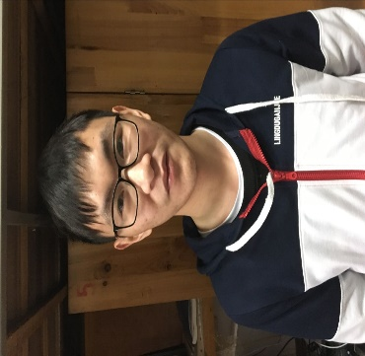
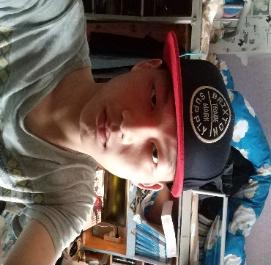
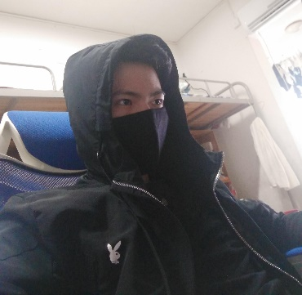
团队成员
向航
组员
彭琪
组长
黄洪
组员
组员之一，务实，很喜欢敲代码，代码对其有着极深的吸引力，在项目中主要负责项目的jquery编写，完成网页的动态实现以及网页数据的修改
身为团队组长，能力优秀，在项目中起到及其重要的作用，完成组员的分工合作，主要负责项目后端代码已及数据的展示
组员之一，有一定的代码能力，思维敏捷，具有团队意识，主要负责，项目构造以及css样式的编写、数据库的搭建

Slide 6
团队大事记
接受项目
克服困难
项目答辩
02
一致的选择，汽配网，都很感兴趣
04
项目过程遇到不少困难，但都迎刃而解
06
4月27日早9点，准备了很久的项目，终于登上大台
组成团队
明确分工
项目整合
01
根据成绩排名组队，队员实力平均
03
根据组员情况，分配其擅长的工作
05
答辩前几天，所有的东西整合在一起

Slide 7





团队理念
创新务实
超越自我
定位
理念
目标
使命
团结奋斗
勇于创新

Slide 8
02
项目简介
面临的问题
项目介绍

Slide 9
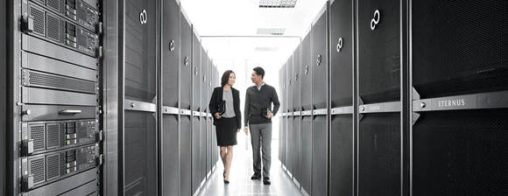


项目简介
01
05
您的内容打在这里，或者通过复制您的文本后
您的内容打在这里，或者通过复制您的文本后
数据库
前端
02
您的内容打在这里，或者通过复制您的文本后
06
您的内容打在这里，或者通过复制您的文本后
项目
简介
03
您的内容打在这里，或者通过复制您的文本后
07
您的内容打在这里，或者通过复制您的文本后
架构
后端
04
您的内容打在这里，或者通过复制您的文本后
08
您的内容打在这里，或者通过复制您的文本后

Slide 10
面临的问题
程序出错
利用百度以及学习经验解决问题
01
组员意见不合
02
一起商量，请教旁人，总结出最好的方案
03
技术问题
通过百度以及请教同学、老师等解决问题
整合出现问题
一起加班，克服困难，一起沟通解决问题
04
面临的问题

Slide 11
03
产品概述
产品形式
项目运作

Slide 12


产品概述
淘淘汽配网
我们的淘淘汽配网，主要是以销售汽车配件为主，联合商家，进行汽车维修，商家可以将货物拍上网站，网站依靠接受一些汽车广告，与汽车厂家、商家的合作赚取利润，是一款非常有价值的网站。
More Details

Slide 13
产品形式
01
02
03
线下门店
手机端
PC端
线下门店与我们的合作，让客户更加方便，满意，更快的对车辆进行维护
手机端手机自适应，让人随时随地都能在我们网站进行消费，更便捷
这是我们的主流形式，通过浏览器，可以购买我们的所有商品

Slide 14
04
项目展示
项目展示

Slide 15
05
感悟心得
感悟心得

Slide 16
感悟心得
通过这次项目，我的能力等到了很大的提升
彭琪
通过这次项目，是我对asp.net有了进一步的认识，做项目的时候，最重要的不是如何快速的将自己分配的任务做完，而是要注重团队合作，成员之间互相沟通，同时也为以后工作累积了经验
团队成员
向航
经过此次项目，我深刻感受到了团队的重要性，一个好的团队，决定了好的开头，比起大一的时候做项目，我感觉轻松了许多
黄洪

Slide 17
谢
聆
谢
听
项目名称：淘淘汽配网
团队名称：赛巴组

